Slide 1
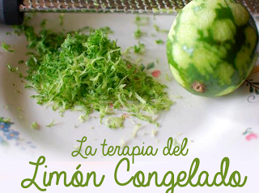


JOSE LUIS

Slide 2
LIMÓN CONGELADO
Un joven en la Universidad de Kirche tiene un tumor en el pulmón y su hermana, que es enfermera, le envió un e-mail acerca del ...limón. Empezó a beber limonada desde hace algún tiempo, y sus tumores eran más pequeños. Su oncólogo le dijo que continuara. Creo que este sorprendente descubrimiento es muy útil para nuestra salud. Todo lo que necesitamos es: un limón congelado. Muchos profesionales de la hostelería, ya utilizan el limón entero, nada se descarta , las cáscaras de limón hasta el momento se han desechado y contiene de cinco a diez veces más vitaminas que el mismo jugo. ¿Cómo podemos utilizar el limón entero sin perder nada? Simple, lava bien el limón y colócalo en el congelador.

Slide 3
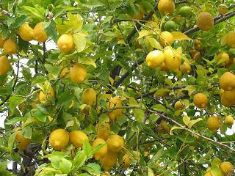

Slide 4

10.000 veces más potente que la quimioterapia

Slide 5
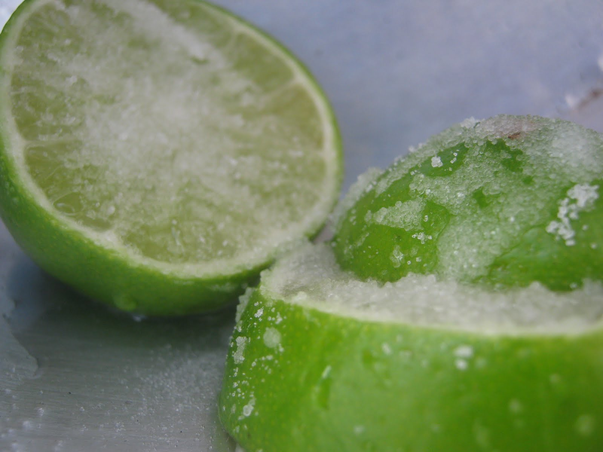

Slide 6
Cuando esté congelado, utilice el rallador y rallarlo entero (con la cáscara), y espolvorear sobre los alimentos esta rayadura. Rocíe sus bebidas, helados, sopas, cereales, pasta, salsas, arroz, sushi, pescados, ... la lista es interminable. Esta es la llave mágica para hacer su comida más sabrosa y saludable.
Ud. vivirá más tiempo. Este es el secreto de limón, que ahora acaba de ser revelado, el cáncer difícilmente se desarrolla en un ambiente alcalino Usted puede ayudar a un amigo para hacerle saber que el jugo de limón es ventajoso en el tratamiento del cáncer.
También se considera un espectro de infecciones antimicrobianas Bacterianas y hongos. Es eficaz contra los parásitos internos y los gusanos, Regula la presión arterial cuando es demasiado alto, es un antidepresivo, combate el estrés y los trastornos nerviosos.

Slide 7
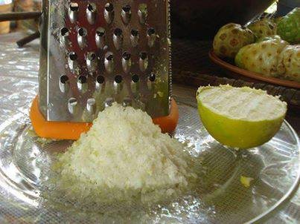

Slide 8
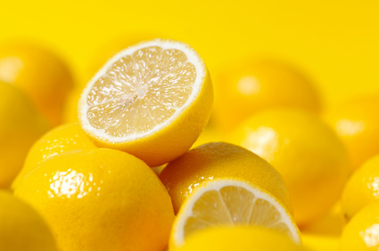

Slide 9
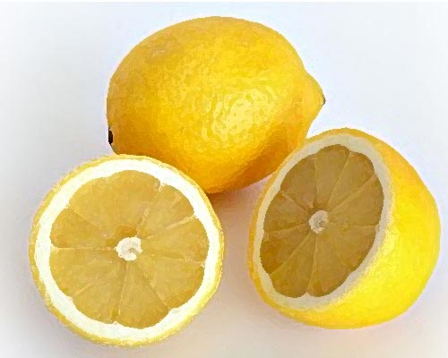

Slide 10
Muchos profesionales en restaurantes y cafeterías están utilizando o consumen el limón entero y nada se desperdicia. ¿Cómo se puede usar el limón entero sin desperdicio? Sencillo .. colocar el limón en el congelador de su refrigerador. Una vez que el limón se congela, obtener su rallador, y triturar todo el limón (sin necesidad de pelarlo) y espolvorear en la parte superior de sus alimentos. Espolvorear en su whisky, vino, ensalada de verduras, helados, sopas, fideos, salsa de espagueti, arroz, sushi, platos de pescado. Todos los alimentos tendrán un sabor maravilloso, algo que usted pudo nunca haber probado antes. Lo más probable es que sólo piensa en el jugo de limón y vitamina C. Ya no es así. Ahora que ha aprendido este secreto de limón, el limón se puede utilizar incluso en los fideos instantáneos en una taza de sopa. ¿Cuál es la gran ventaja de usar el limón entero que no sea la prevención de residuos y la adición de nuevos sabores a sus platos?
Bueno, verás:
las cáscaras de limón contienen vitaminas tanto como 5 a 10 veces más que el jugo de limón en sí. Y sí, eso es lo que he estado perdiendo. Pero a partir de ahora, siguiendo este sencillo procedimiento de congelar el limón entero, a continuación, rallado en la parte superior de sus platos, se puede consumir todos los nutrientes y obtener aún más saludable. También es bueno que la cáscara de limón son rejuvenecedores de la salud en la erradicación de elementos tóxicos en el cuerpo.

Slide 11
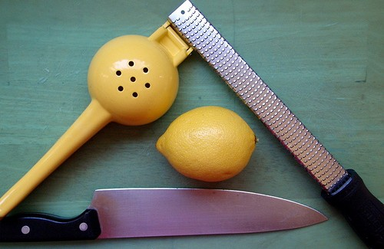

Slide 12
Así que colocar el limón en el congelador, a continuación, ralla en su comida todos los días. Se trata de una clave para hacer sus comidas más sabrosas y llegar a vivir más sanos y más! Ese es el secreto de limón! Más vale tarde que nunca! Los beneficios sorprendentes de limón! Limón (Citrus) es un producto milagroso para matar las células cancerosas. Es 10.000 veces más potente que la quimioterapia.

Slide 13
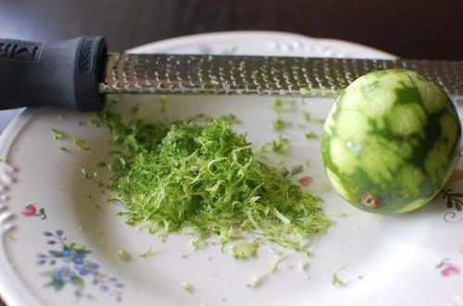

Slide 14
¿Por qué no sé nada de eso? Debido a que hay laboratorios interesados en hacer una versión sintética que les traerá grandes beneficios. Ahora puede ayudar a un amigo en necesidad, dejando
él / ella sabe que el jugo de limón es beneficioso en la prevención de la enfermedad. Su sabor es agradable y no produce los horribles efectos de la quimioterapia. ¿Cuántas personas mueren mientras este secreto celosamente guardado se mantiene, a fin de no poner en peligro los multimillonarios beneficiosas las grandes corporaciones? Como usted sabe, el árbol de limón es conocido por sus variedades de limones y limas.

Slide 15
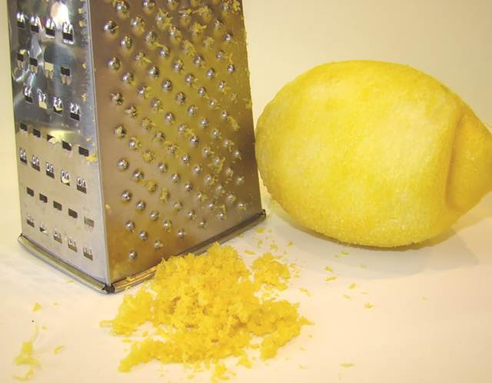

Slide 16
Se puede comer la fruta de distintas maneras: se puede comer la pulpa, jugo de prensa, preparar bebidas, sorbetes, dulces, etc .. Se acredita con muchas virtudes, pero lo más interesante es el efecto que produce sobre los quistes y tumores. Esta planta es un remedio probado contra el cáncer de todo tipo. Algunos dicen que es muy útil en todas las variantes de cáncer. Se considera también como un espectro antimicrobiano contra las infecciones bacterianas y hongos, eficaces contra los parásitos internos y los gusanos, regula la presión arterial que es demasiado alto y un estrés antidepresivo, combate y los trastornos nerviosos. La fuente de esta información es fascinante: se trata de uno de los mayores fabricantes de drogas en el mundo, dice que después de más de 20 pruebas de laboratorio desde 1970, los extractos revelaron que destruye las células malignas en 12 tipos de cáncer, como el de colon, de mama, próstata, pulmón y páncreas ... Los compuestos de este árbol demostraron 10.000 veces mejor que el producto Adriamycin, un fármaco quimioterapéutico normalmente utilizado en el mundo, frenar el crecimiento de células cancerosas. Y lo que es aún más asombroso:
este tipo de terapia con extracto de limón, sólo destruye las células malignas del cáncer y no afecta a las células sanas.

Slide 17
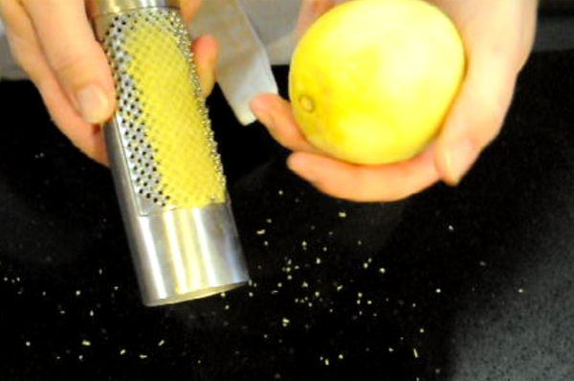

Slide 18
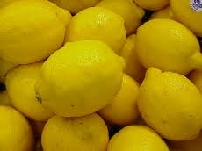

Slide 19
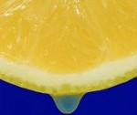
Dieta depurativa del limón.

Slide 20


El limón es una fruta maravillosa, yo la uso todos los días y desde que conozco sus virtudes la uso mucho más ;-)
Gracias a la reacción biliar que provoca ayuda en la digestión (en algunos casos no es muy recomendadable, dependerá de la persona). Favorece la fijación y asimilación de Calcio. Se suele recomendar en muchas dietas adelgazantes ya que no daña al organismo.

Slide 21
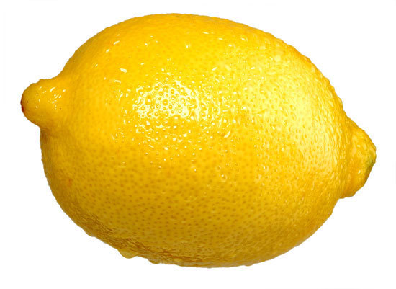
Descongestiona, estimula y limpia el Hígado. Además las sales potásicas y la glucosa que contiene tonifica el Corazón y mejora la fluidez de la sangre (sin dificultar la coagulación).
Una cura o dieta del limón nos vendrá genial en casos de: Tensión alta, Mala circulación, Endurecimiento arterial, Vasos sanguíneos frágiles, Varices, Descalcificación, Artritis, Anemia, Obesidad …
La dieta consiste en beber zumo de limón cada día y si lo deseáis podéis echarle un poco de miel como endulzante.
Comenzaremos con 1 limón al día hasta llegar a 8 ó 10 limones al día (cada uno será capaz de tomar más o menos cantidad, eso lo decidiréis vosotros y vuestros cuerpos) después de llegar al límite permitido mantener un consumo de 2 a 4 limones al día durante un tiempo hasta volver a disminuir la dosis a un limón al día.
Esta cura o dieta la podéis prolongar durante 2 y 3 meses. Si la repetís cada cierto tiempo notaréis una mejoría en vuestra salud.
Por cierto, si usáis todo el limón (cáscara, semilla y pulpa) en el zumo será mucho mejor ya que será más completa

Slide 22


Slide 23
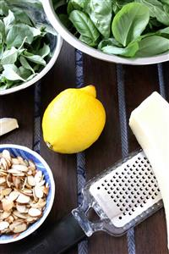
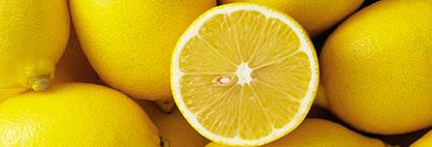

Slide 24
Puedes comer la fruta de diferentes maneras: la pulpa, jugos, bebidas se preparan, helados, pasteles, etc. ... Se le atribuye muchas virtudes, pero lo más interesante es el efecto que produce sobre los quistes y los tumores.

Slide 25
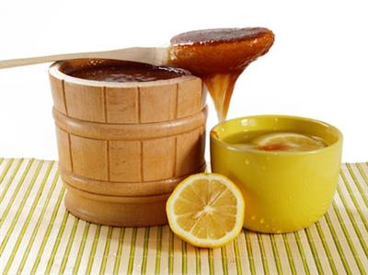

Slide 26


Slide 27


Slide 28


Slide 29


Slide 30
  UN FUERTE ABRAZO QUE TENGAS UN
  BUEN DIA
JOSE LUIS

Slide 31



Accede a la sección que desees desde aquí:
Propia Creación
De la Red
Dedicatorias | Fechas Especiales | Graciosos
Historia y Arte | Lugares | Musicales
Naturaleza y Ciencias | Política | Reflexión
Religiosos | Románticos | Salud
Dedicatorias | Fechas Especiales | Graciosos
Historia y Arte | Lugares | Musicales
Naturaleza y Ciencias | Política | Reflexión
Religiosos | Románticos | Salud
Si deseas recibir pps periódicamente en tu correo electrónico subscríbete aquí:

